Slide 1
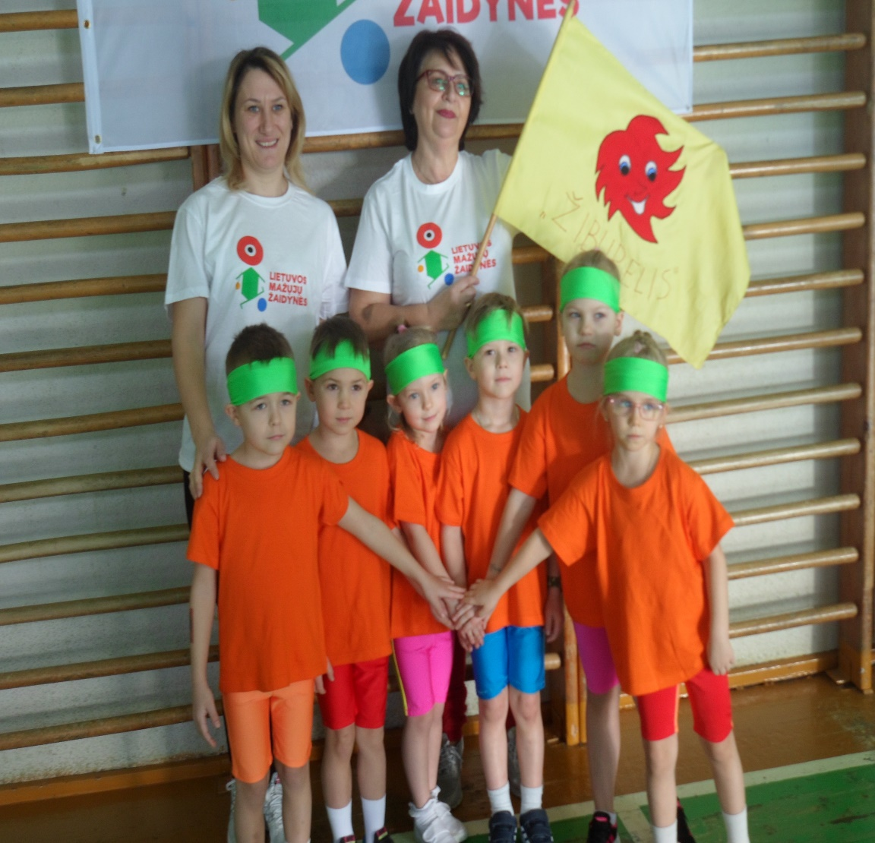
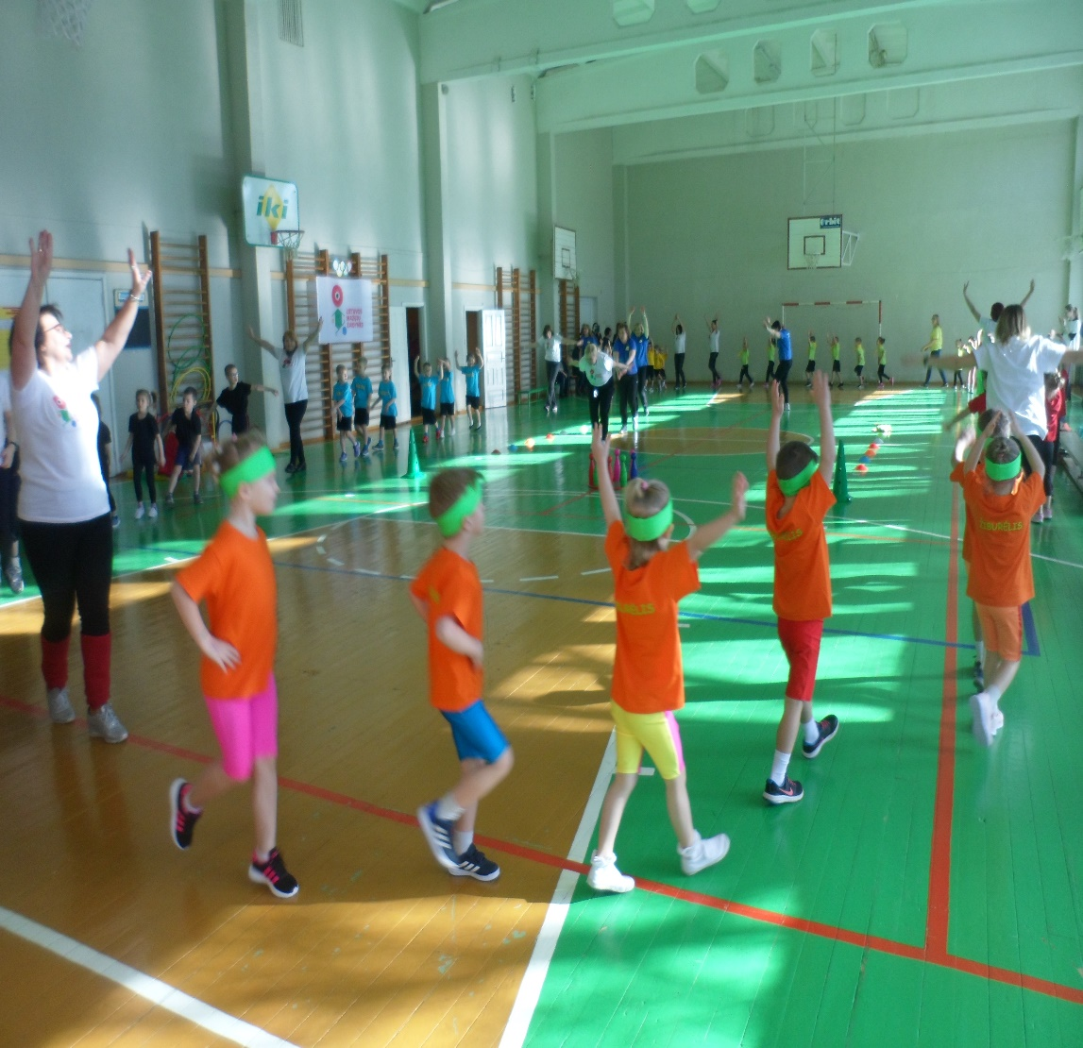
II turas „Lietuvos mažųjų žaidynių“. Rungtyniausime su dar 7 komandomis iš Klaipėdos miesto ikimokyklinio ugdymo įstaigų. Stengsimės patekti į finalą

Slide 2
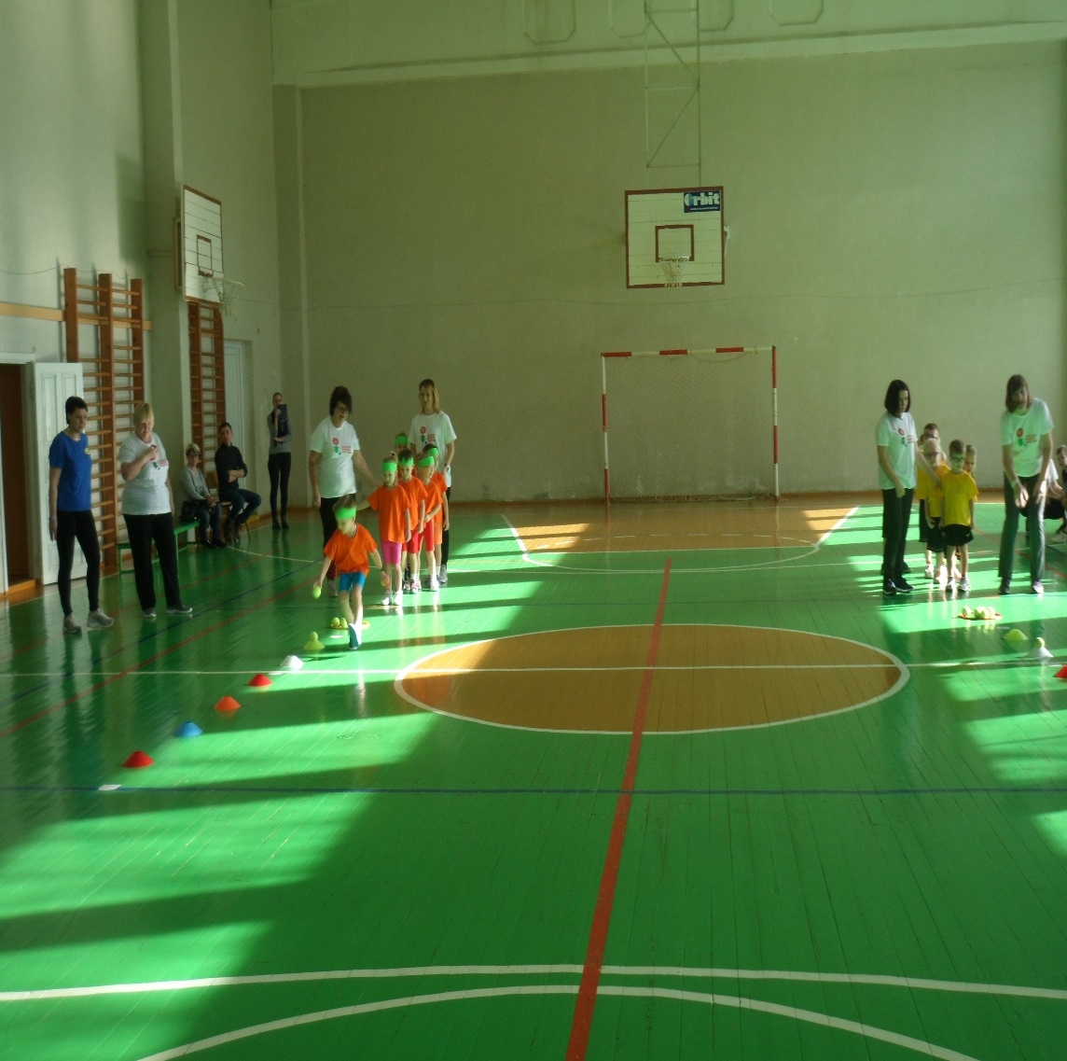
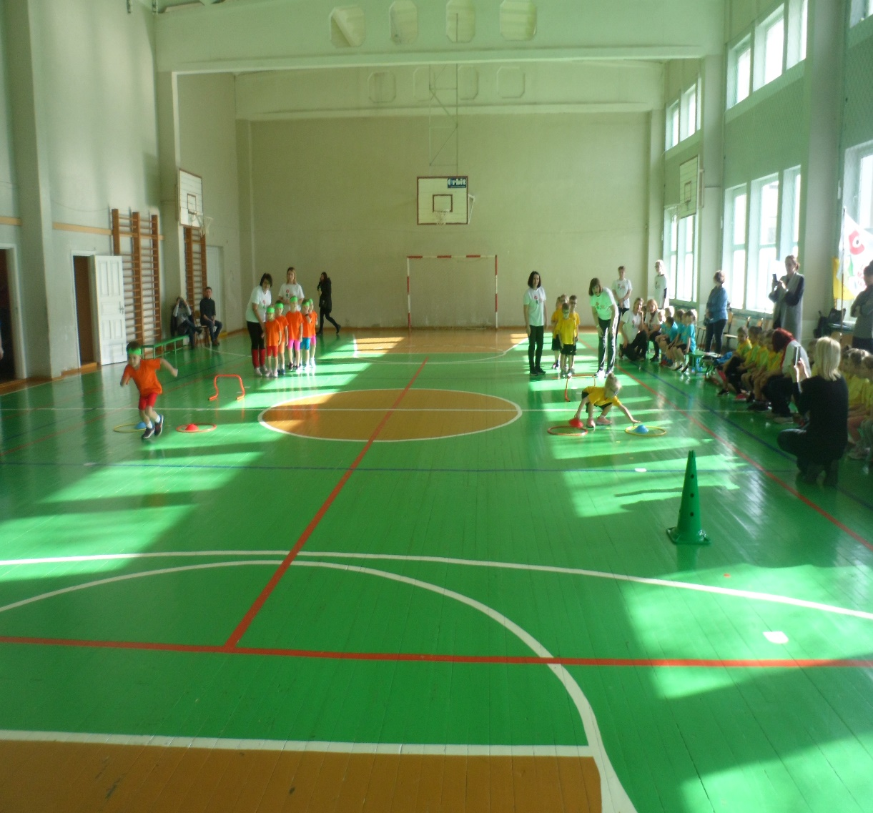
Mums puikiai sekasi, viską atliekame greit ir tiksliai

Slide 3
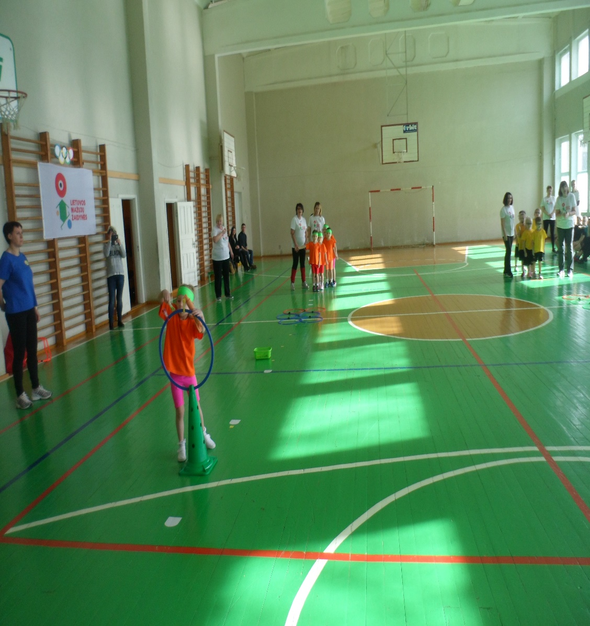
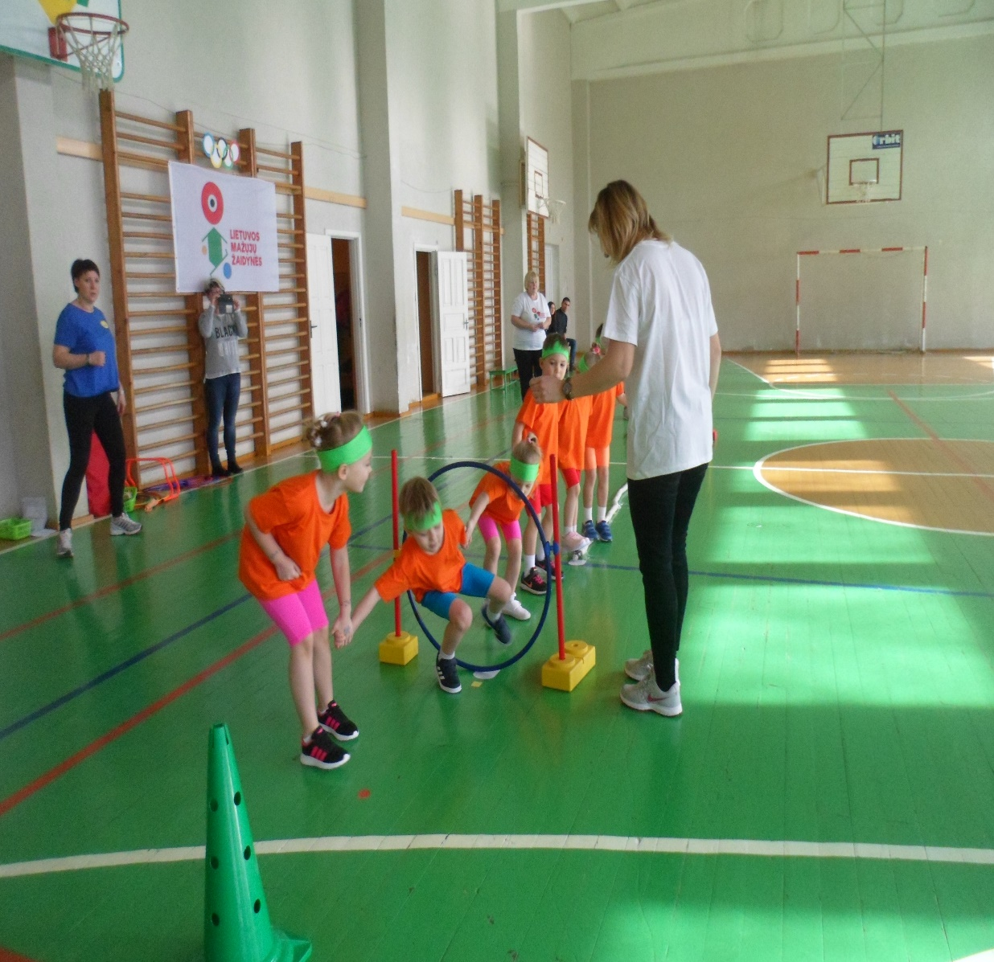

Slide 4
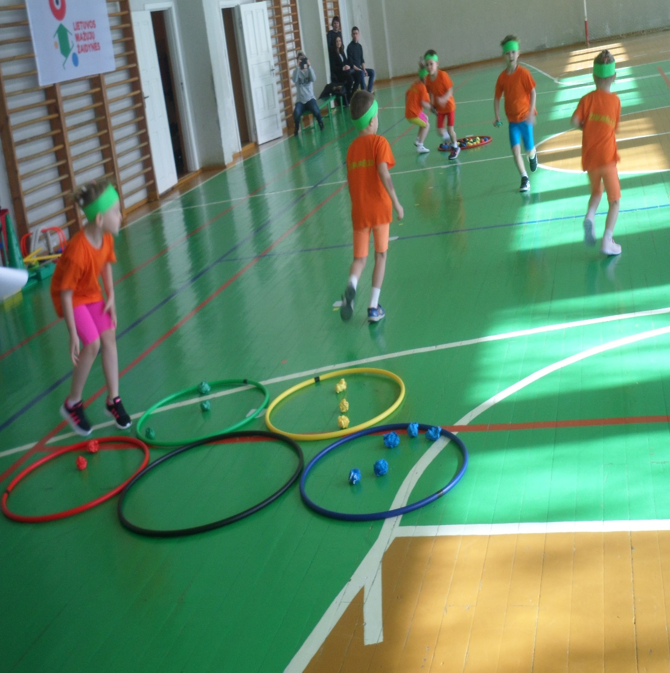
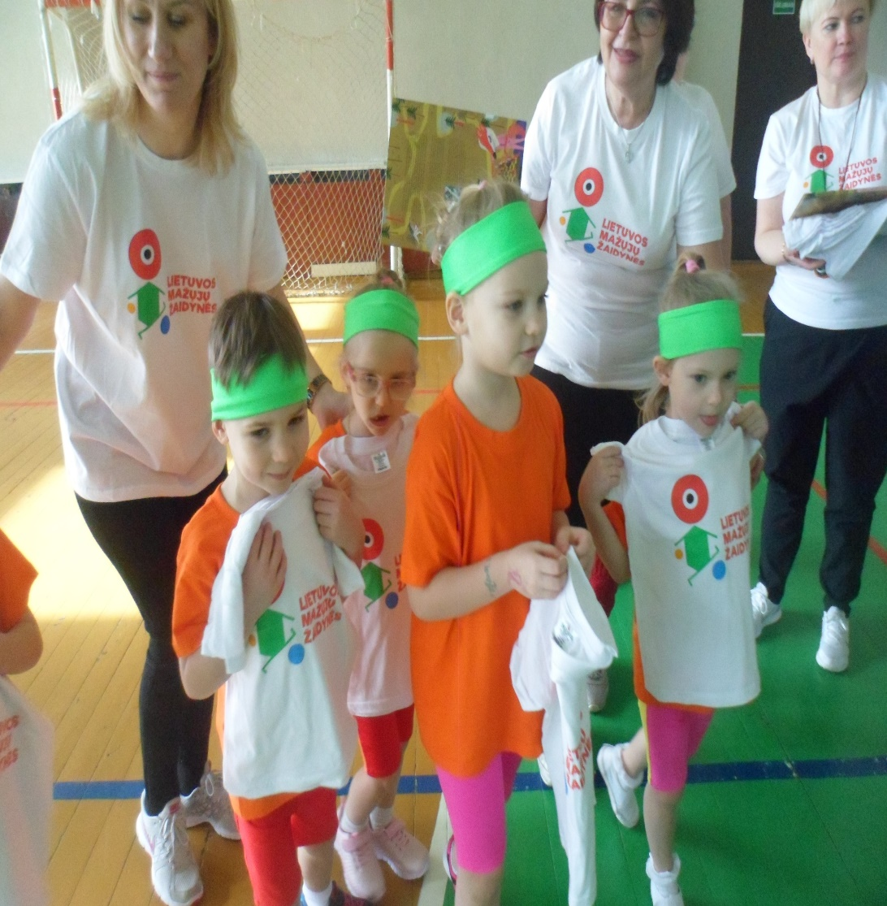
Į finalinį festivalį Palangoje nevyksime, tačiau dovanomis labai džiaugiamės

